Slide 1
第十一章 曲线积分与曲面积分
习 题 课
主要内容
补充例题

Slide 2
一、主要内容
（一）曲线积分与曲面积分
（二）各种积分之间的联系

Slide 3
（一）曲线积分与曲面积分
对弧长的
曲线积分
对面积的
曲面积分
曲线积分
曲面积分
定义
联系
计算
定义
联系
计算
对坐标的
曲线积分
对坐标的
曲面积分

Slide 4
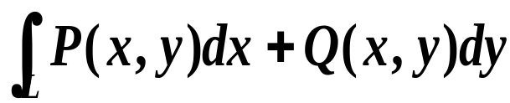
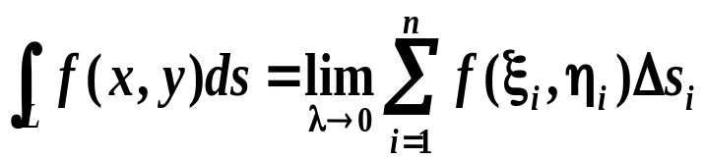
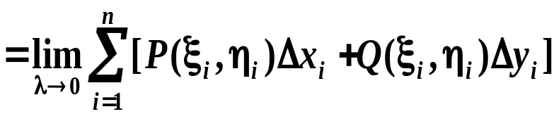
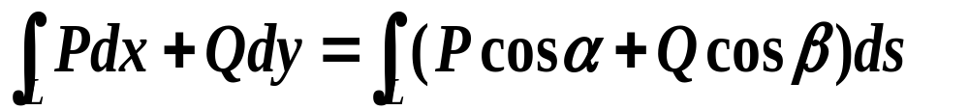
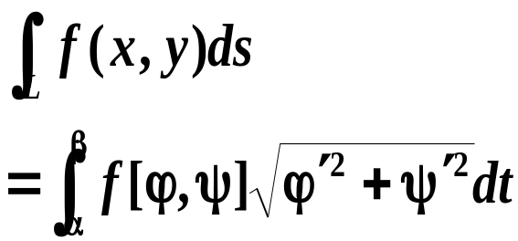
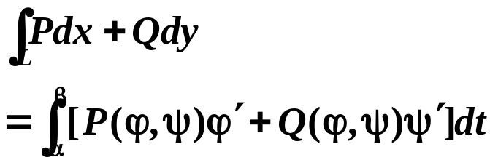

曲 线 积 分
对弧长的曲线积分
对坐标的曲线积分
定义
联系
计
算
代入，因子，定限
代入，因子，定限 (与方向有关)
曲线积分好计算，代换、因子和定限.
二类线，要记清，下限起点上终点.

Slide 5
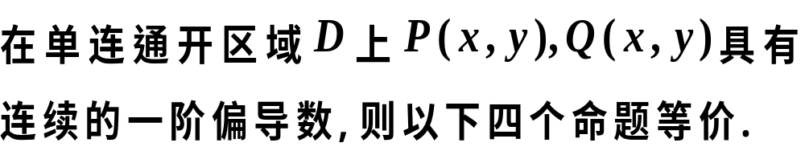
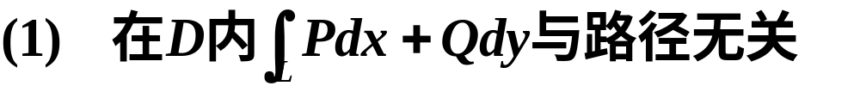
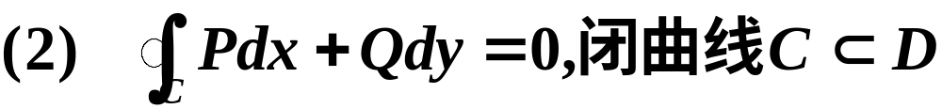
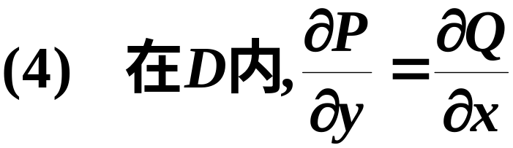
与路径无关的四个等价命题
条件
等
价
命
题

Slide 6
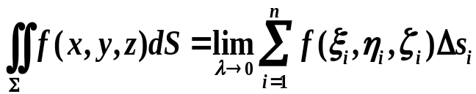
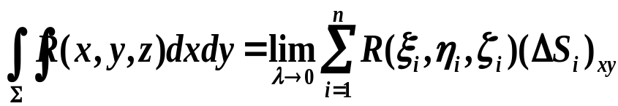
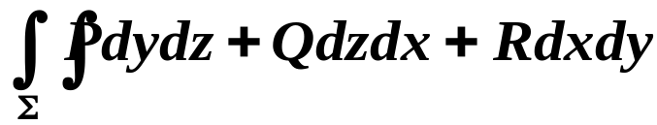
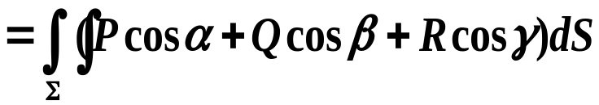
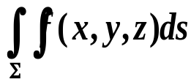
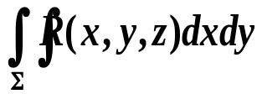
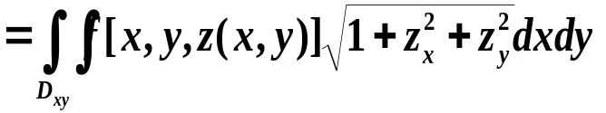
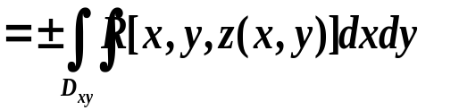
一类面积很好办，投影、因子和代换.
投影不能有重合，化为二重再计算.
曲 面 积 分
对面积的曲面积分
对坐标的曲面积分
二类面，也简单，首先确定投影面.
带入方程化二重，正负选择看侧面.
定义
联系
同类积分有关联，转化需要用余弦.
基本计算要掌握，记清公式最关键.
计
算
投影、代换、乘因子
投影、代换、定号 (与侧有关)

Slide 7
各种积分的联系—积分学大结局
定积分
计算
曲线积分
Green公式
Stokes公式
计算
计算
曲面积分
重积分
Guass公式

Slide 8
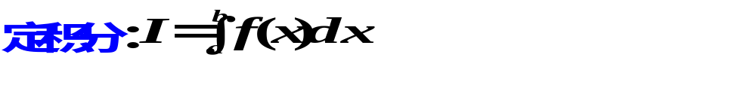
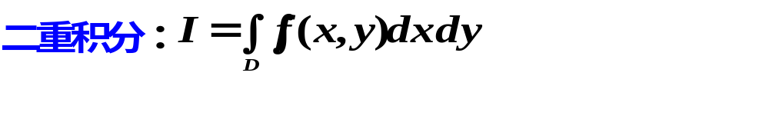
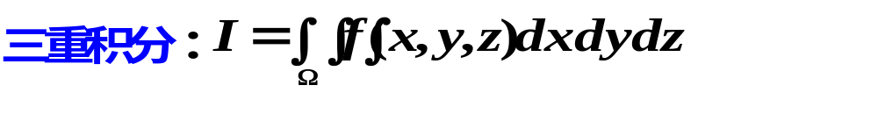
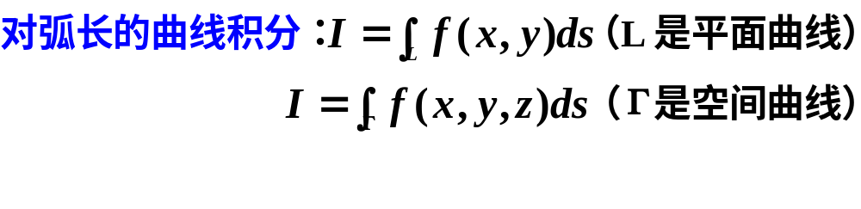
积分符号的区分

Slide 9
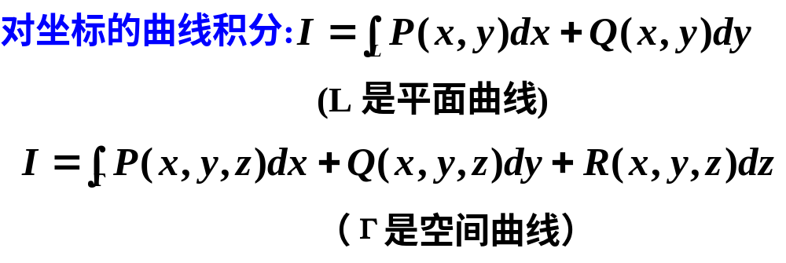
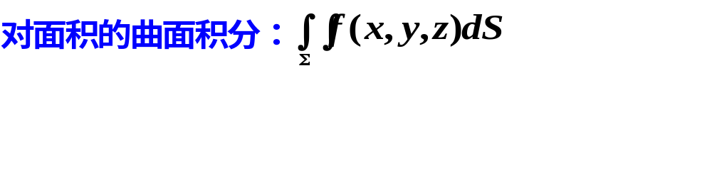
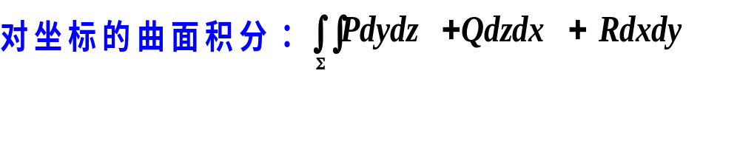

Slide 10
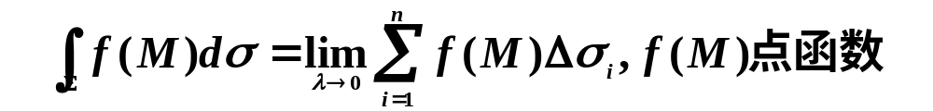
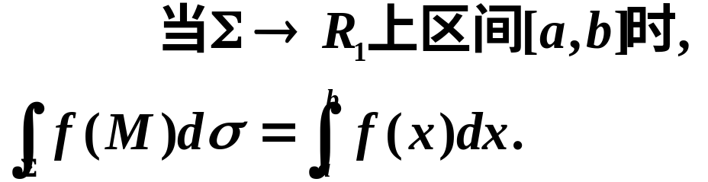
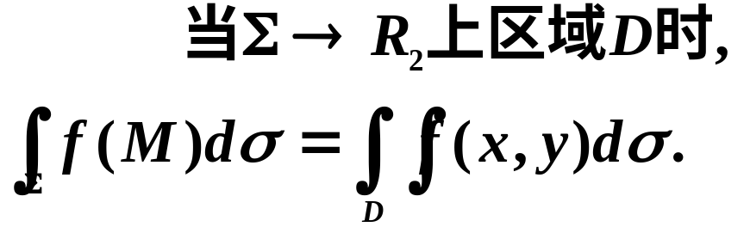
积分概念的联系—和式的极限
定积分
二重积分

Slide 11
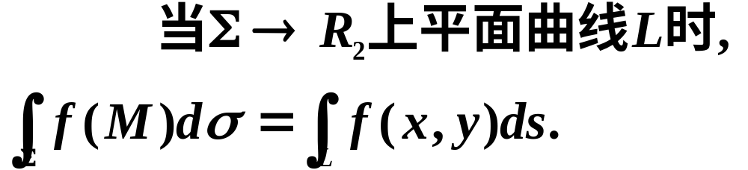
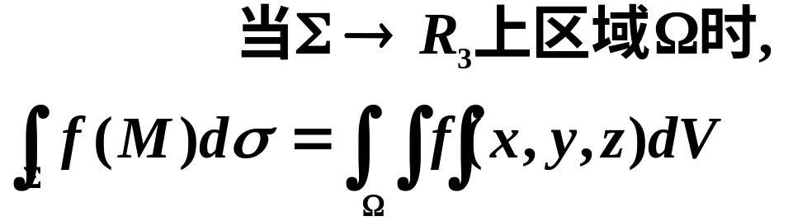
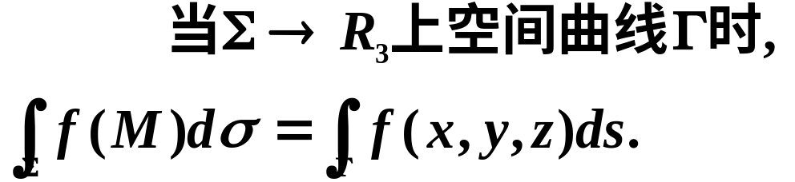
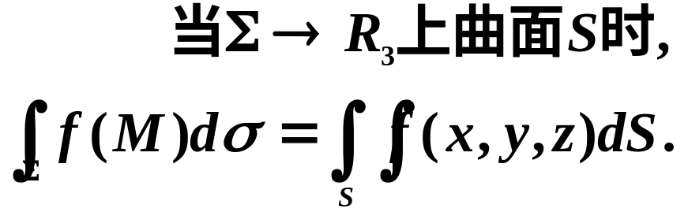
曲线积分
三重积分
曲线积分
曲面积分

Slide 12
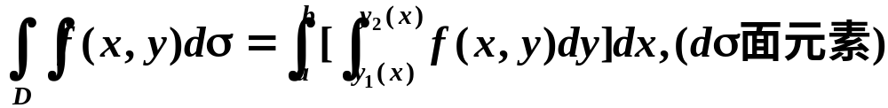
计算上的联系—最终都是定积分

Slide 13
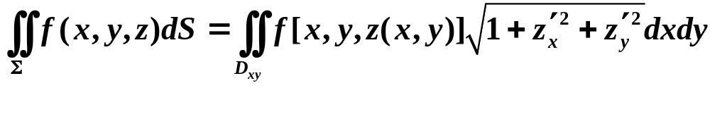

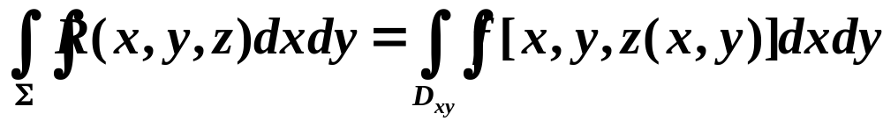
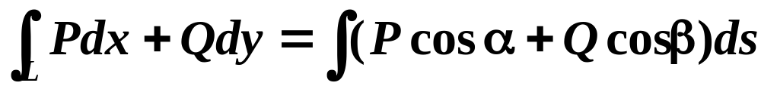
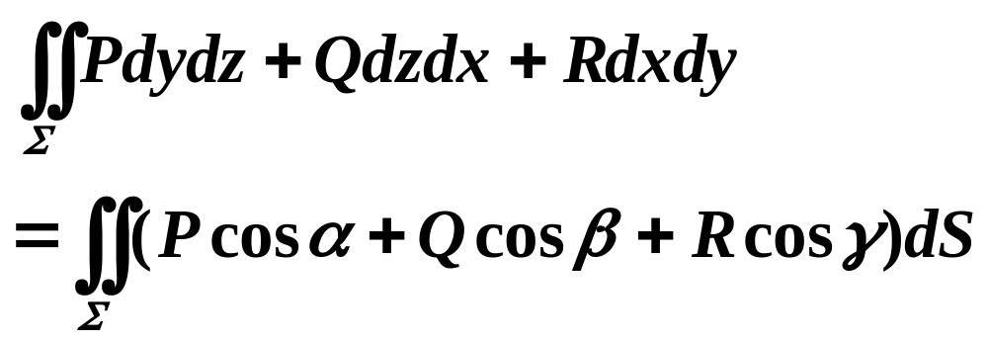
其中

Slide 14
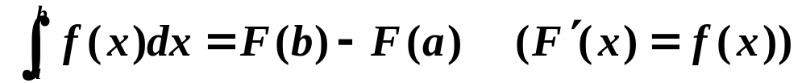
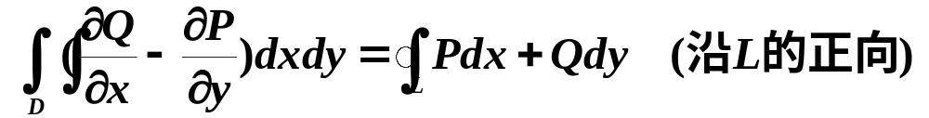
理论上的联系—几大公式
1.定积分与不定积分的联系
牛顿--莱布尼茨公式
2.二重积分与曲线积分的联系
格林公式

Slide 15
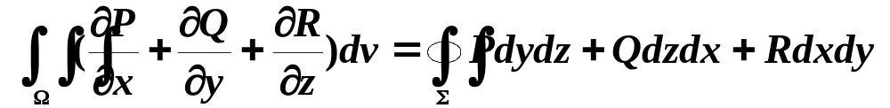
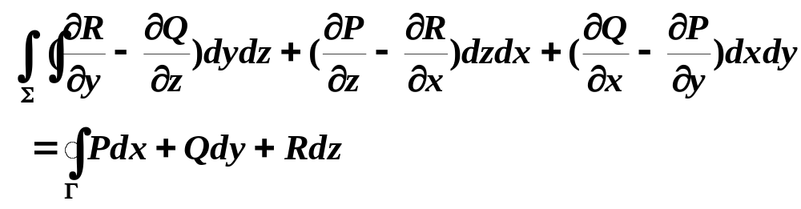
3.三重积分与曲面积分的联系
高斯公式
4.曲面积分与曲线积分的联系
斯托克斯公式

Slide 16
不同积分紧相关，三大公式挺麻烦
格林高斯要掌握，应用之前看条件
微积分已打通关，结构紧凑又完善
课堂学习挺枯燥，全是定理和概念
思想方法要体会，逻辑之美要体验
会学更要会思考，思维缜密需训练
劝君莫做有用问，摘花换酒意难安
君若有问复习事，重中之重是计算
考完定理扔一边，数学素养驻心间

Slide 17
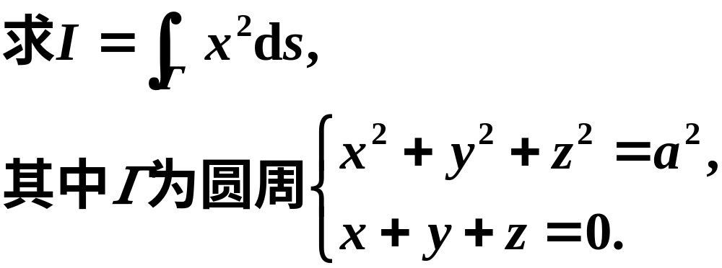

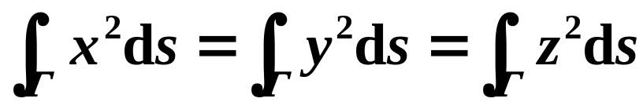

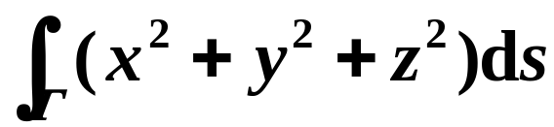

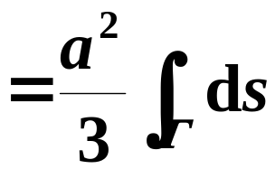
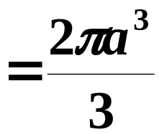
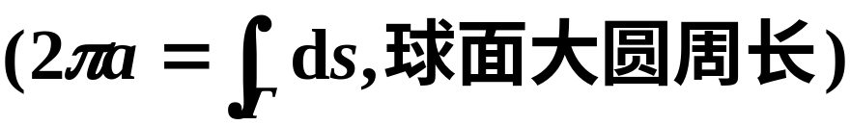
二、例题
例
解
由于
有
的方程中的x, y, z的地位完全对称,

Slide 18
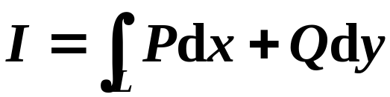
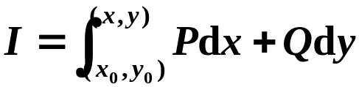
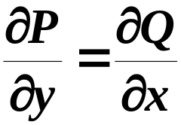


对坐标的曲线积分常见的计算法
∫
P
(
x
,
y
)
d
x
+
Q
(
x
,
y
)
d
y
L
思路
非闭
闭合
∫∫
∂
Q
∂
P
I
=
(
−
)
d
x
d
y
∂
x
∂
y
D
闭合
非闭
补充曲线或用公式

Slide 19






二、例题
思路1: 利用计算公式：“代入，因子，定限”，从而转化为定积分.
计算这个定积分即可.

Slide 20







思路2：利用路径的无关性条件，将之转化为较为简单的路径上的曲线积分.
解
积分与路径无关，因此可以转化为较简路径上的积分.

Slide 21
对坐标的曲线积分常见的计算法
∫
P
(
x
,
y
)
d
x
+
Q
(
x
,
y
)
d
y
L
思路：除了正常的计算公式外，可有以下角度：
非闭
闭合
∫∫
∂
Q
∂
P
I
=
(
−
)
d
x
d
y
∂
x
∂
y
D
闭合
非闭
补充曲线或用公式

Slide 22

解决思路：
此问题也可以直接由曲线积分的计算公式计算，但计算定积分时比较麻烦.
考虑利用格林公式，将之转化为二重积分。但注意格林公式对于封闭的曲线才成立.

Slide 23



解

Slide 24














Slide 25










例
提示
积分曲面方程
中的变量x、y、z
具有
轮换对称性,
即三个变量轮换位置方程不变.
解
轮序对称

Slide 26




例
解

Slide 27










Slide 28






例 求椭圆柱面
位于xoy 面上方
和平面 z = y 下方的那部分的侧面积.
解一
易见曲面对称于 yoz 面.
z
o
y
x

Slide 29






z
o
y
x

Slide 30



解二
对弧长的曲线积分的几何意义：
z
柱面上的曲边梯形的面积
o
侧面积
y
x

Slide 31











曲面面积的计算法
S
Dxy

Slide 32














例
解
依对称性知
抛物面
被积函数
有
?
为第一卦限部分曲面.

Slide 33










积分曲面
Σ
:
z
=
x
2
+
y
2
(
0
≤
z
≤
1
)
投影域：

Slide 34
关于对称性
对面积的曲面积分与侧无关，具有与重积分相类似的奇偶性.
你对称，我奇偶
积分曲面对称于坐标面，被积函数关于另一个
变量具有奇偶性.
第二类曲线积分和第二类曲面积分，利用对称性时，由于两种积分都跟方向有关，因此除了考虑积分区域和被积函数，还要考虑方向（侧）.

Slide 35






例
所围成的空间立体的表面.

Slide 36












例
所围成的空间立体的表面.
解
投影域
积分区域关于y轴对称，被积函数关于x的奇函数.
积分曲面关于yoz对称，被积函数关于x的奇函数.

Slide 37





















将投影域选在
注
分成里、外两片
(里外两片投影相同)
积分曲面关于zox对称，被积函数关于y的偶函数.

Slide 38









对坐标的曲面积分的计算法
常用的解法有三种
1. 通过投影化为二重积分(直接计算法)
2. 化为对面积的曲面积分
3. 利用高斯公式
外侧.

Slide 39





例
上侧.
解
思路：利用两类曲面积分之间的关系

Slide 40







Slide 41














计算二类面积分的向量的点积法
规定
=
∫∫
.
−
′
−
′
(
P
,
Q
,
R
)
(
z
,
z
,
1
)
d
x
d
y
x
y
Σ

Slide 42









例
外侧.
解
利用向量点积法

Slide 43








Slide 44





例
设f(u)是有连续的导数,计算
Σ是锥面
和球面
及
所围立体的表面
外侧.
分析
被积函数中有抽象函数,
故无法直接计算.
用高斯公式.

Slide 45












解
由于
故由高斯公式
球
=

Slide 46







例
解
由点到平面的距离公式,得

Slide 47





得

Slide 48






1
∫
2
π
∫
2
=
d
θ
(
4
−
r
2
)
r
d
r
4
0
0

